Slide 1
ISO/TS 16775
“Packaging for terminally sterilized
medical devices - Guidance on the application of ISO 11607-1 and ISO 11607-2”

Slide 2
Detta dokument är en vägledning för utvärdering, val och användning för förpackningssystem
Varje enhet måste själva göra riskanalyser för att försäkra sig om att just deras hantering, tranport och förvaring säkerställer att allt gods är sterilt när det är dags att använda det.

Slide 3
Definitioner
sterile barrier system SBS
minimum package that prevents ingress of microorganisms and allows aseptic presentation of product at the point of use.
Protective packaging
configuration of materials designed to prevent damage to the sterile barrier system and its contents assembly until the point of use.
packaging system
combination of the sterile barrier system and protective packaging
preformed sterile barrier system
sterile barrier system that is supplied partially assembled for filling and final closure or sealing

Slide 4
Annexen är oftast inte normativa men för att klara av den normativa delen så behöver jag följa annexen.
Lite luddigt men det enklaste är att se en standard som en hjälp och att tänka så här: om jag följer standarden så utför jag mitt arbete på allra bästa och säkraste sätt.

Slide 5
Guidance for health care facilities
Guidance for industry

Slide 6
Annex A Selection, evaluation and testing of packaging materials and sterile barrier systems –Guidance for industry and health care facility.
Annex B Sterilization Considerations – Guidance for industry and health care facility.
Annex C Examples of Wrapping Methods – Guidance for health care facility.
Annex D Validation Plan Documents – Guidance for health care facility.
Annex E Installation Qualification Documentation – Guidance for health care facility.
Annex F Operational Qualification Documentation – Guidance for health care facility.

Slide 7
Annex G Performance Qualification Documentation – Guidance for health care facility.
Annex H Addressing worst-case requirements – Guidance for industry and health care facility .
Annex I Generating a final packaging system validation protocol – Guidance for industry.
Annex J Design inputs ― Medical devices attributes– Guidance for industry.
Annex K Risk analysis tools – Guidance for industry and health care facility.
Annex L Considerations for Sampling Plans – Guidance for health care facility.

Slide 8
Annex M Stability Testing (ISO 11607-1:2006, 6.4) – Guidance for industry.
Annex N Use of the internet – Guidance for industry and health care facility .
Annex O Test method validation – Guidance for industry.
Annex P Use of contract packagers – Guidance for industry and health care facility .
Annex Q Guidance on establishing Process Parameters – Guidance for industry.
Annex R Investigation failure – Guidance for industry and health care facility.
Annex S Packaging manufacturing process and packaging system design feasibility evaluation – Guidance for industry

Slide 9
Viktiga begrepp som gäller för alla emballage och komponenter att:
de bör vara av känt och spårbart material med processer som uppfyller kraven i ISO 11607-1: 2006
de bör vara giftfria,
det bör finnas uppgifter hur inträngande av mikroorganismer kan förhindras.
de bör visa förmåga att uppfylla de obligatoriska fysiska egenskaperna för material och packning.
de bör vara kompatibel med steriliseringsprocessen.
bör de vara förenliga med märkningssystemet.
de bör skyddas från påverkan av miljöförhållanden under lagringen

Slide 10
Val av material
Material och system bör:
vara avsedda för användning i medicinska förpackningar program, som anges av tillverkaren.
stöds av teknisk information från tillverkaren som bekräftar att det uppfyller kraven i ISO 11607-1:2006
ger tillräckligt skydd för förpackningen under avsedda lagrings- och transportförhållanden
möjliggör och vara kompatibel med den avsedda steriliseringsprocessen
behålla sterila barriär integritet tills tid för användningen.
säkerställa aseptisk presentation vid användning.
tillåta en metod för packning som inte kan förslutas igen ifall försegling är bruten.
tillåt en enkel identifiering av innehållet.

Slide 11
För att välja det lämpligaste materialet för sterila barriär system och förpackningssystem bör följande övervägas:
giltighetstid och lagring kan påverka vilken typ av förpackning som väljs.
storlek, vikt och form av godset som ska steriliseras bör kontrolleras.
om flera typer av förpackningar ska användas är det viktigt att kontrollera att de är kompatibla med varandra och är avsedda för sterilisering.
medel och villkoren för transport bör kontrolleras

Slide 12
Följande aspekter bör beaktas:
medicintekniska produkter bör vara inriktade på att underlätta aseptisk presentation.
skarpa objekt bör skyddas så att både användaren och sterila barriär systemet
skyddas från skada
tillhörande komponenter kan användas inuti sterila barriär systemet för att lindra eller underlätta organisationen, torkning eller aseptisk.
Skyddsanordningar eller tillhörande komponenter bör:
- vara giftfria, vara avsedda för steriliseringig
-skydda förpackningen under lagring och transport
-möjliggör och vara kompatibel med den avsedda steriliseringsprocessen och har förmågan att tåla av valda processen;
-inte genomgå kemisk eller fysisk förändring
-inte äventyra aseptisk presentation.
-tillåt enkel identifiering av innehåll.
-lagras i en kontrollerad miljö för att upprätthålla renlighet och lämplighet för användning.
-vikten av förpackning och dess innehåll bör inte överstiga nationella bestämmelser för manuell hantering.

Slide 13

Val av etikett
när identifiering utförs på vårdinrättning:
-för påsar och rullar bör etiketten placeras på foliesidan,
-Försiktighet bör iakttas vid användandet, etiketter får inte skada förpackningsmaterial eller innehållet
-Får inte skriva direkt på packskynke eller på pappersidan av påsen och innanför förseglingen.

Slide 14
etiketter avsedda för sterilisering. etiketter skall inte hindra steriliseringsprocessen
klistret måste vara så beskaffat att etikett sitter kvar under steriliseringsprocessen, lagring och transport.
etiketter bör vara giftfri.
endast giftfri tryckfärg som lämpar sig för användning med steriliseringsprocessen skall användas.
kulspetspennor eller någon annan penna med risk för att skapa ett hål eller punktering i steril barriär-systemet inte bör användas.

Slide 15

Skyddsförpackning
Skyddande förpackning kan användas för att skydda eller förlänga hållbarhetstiden
Prestandatestning bör:
utvärderas gällande alla avsedda processer av sterilisering, hantering, distribution och lagring, fram till användning.
utvärderas för förväntade värsta scenarier. Att fastställa dessa, bör ett antal faktorer övervägas. Dessa inkluderar men begränsas inte till:

Slide 16
Att fastställa värsta scenarier
Förpackning av sterilbarriär som innehåller gods som presenterar den största utmaningen i steril barriär-systemet
Skall finnas en övervakning av effekten av steriliseringsprocessen biologiska, kemiska indikatorer eller genom mätning och registrering av fysiska parametrar
Skall fungera i de laster som normalt används
Kontroll av distribution / hantering / lagring / öppning av sterila barriär systemet
Det är särskilt viktigt att överväga alla villkor för förvaring och distribution, eftersom många steriltekniska enheter inte gränsar till användarna.
Tänk på att visuellt inspektera förpackningen och kontrollera att parametrarna för sterilisering har uppnåtts.

Slide 17

DOKUMENTERA
dokumenterad information skall omfatta typ, storlek eller klass och batch nummer identifiering av material som testat, steriliseringsprocesser, några kända förfallodagar eller föreslagna lagringsförhållanden, några kända begränsningar på hanteringen eller användningen, och för flergångsmaterial, frekvens tillåtet och typ av underhåll.

Slide 18

En bild att andas till

Slide 19
Valideringskrav för utformning, försegling och processer
försegling process: påse, rulle och packskynke
inslagning process: vikning av packskynke
containrar process: lock till botten, sigill

Slide 20
Valideringsmetod
Det börfinnas en dokumenterad metod för validering eller ett standardförfarande för validering. Dokumenten består av:
utarbetandet av en validering planen
genomförandet av validering bestående av:
IQ
OQ
PQ
plan för att motverka fel och åtgärder som skall vidtas.
validering godkännande
process kontroll och rutinmässig övervakning
förändringar av processer eller förpackning plan för UPQ.

Slide 21
Följande information skall finnas i valideringsplanen:
Ansvar
Beskrivning av försegling
Beskrivning av de sterila barriär som används och även skyddande förpackning
Beskrivning om någon form av förberedelse för förpackning måste göras
Beskrivning av steriliseringsprocess samt lastplan
Beskrivning av transport, distribution och lagring av de respektive sterilbarriär
Statistiska exempel
Validering godkännande

Slide 22
Valideringens godkännande
Spårbarhet
Avvikelser skall tas om hand
Åtgärderna skall kontrolleras
Signeras av utsedd ansvarig person

Slide 23
Övervakning
Rutiner skall fastställas för att säkerställa att förpackningar är under kontroll och parametrarna är inom de fastställda ramarna. Kritiska processparametrar bör rutinmässigt övervakas och dokumenteras.

Slide 24
Kan behöva en ny validering
väsentliga förändringar i förpackningssystem;
ny utrustning.
förflyttning av och utrustning från en anläggning eller plats till en annan.
förändringar i steriliseringsprocessen;
översyn av slutanvändaren klagomål eller icke- överensstämmande produkt, negativa trender i kvalitet eller processindikatorer kontroll
ändrade transporter

Slide 25
Allt skall dokumenteras
Om jag inte anser att jag måste revalidera eller göra delar av en validering så skall motiveringen dokumenteras.

Slide 26
Olika sätt att vika
Kuvertvikning, med två separata packskynken eller två i ett.
Parallella förpackning/fyrkantsvikning
Pasteur eller rullvikning

Slide 27
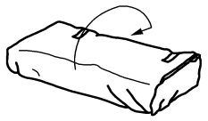
Kuvertvikning

Slide 28
Parallelvikning

Slide 29
Pasteur vikning

Slide 30
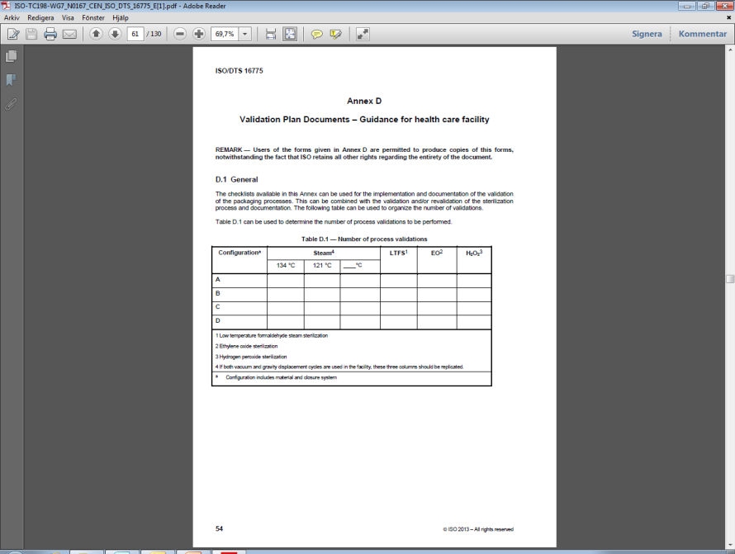

Slide 31
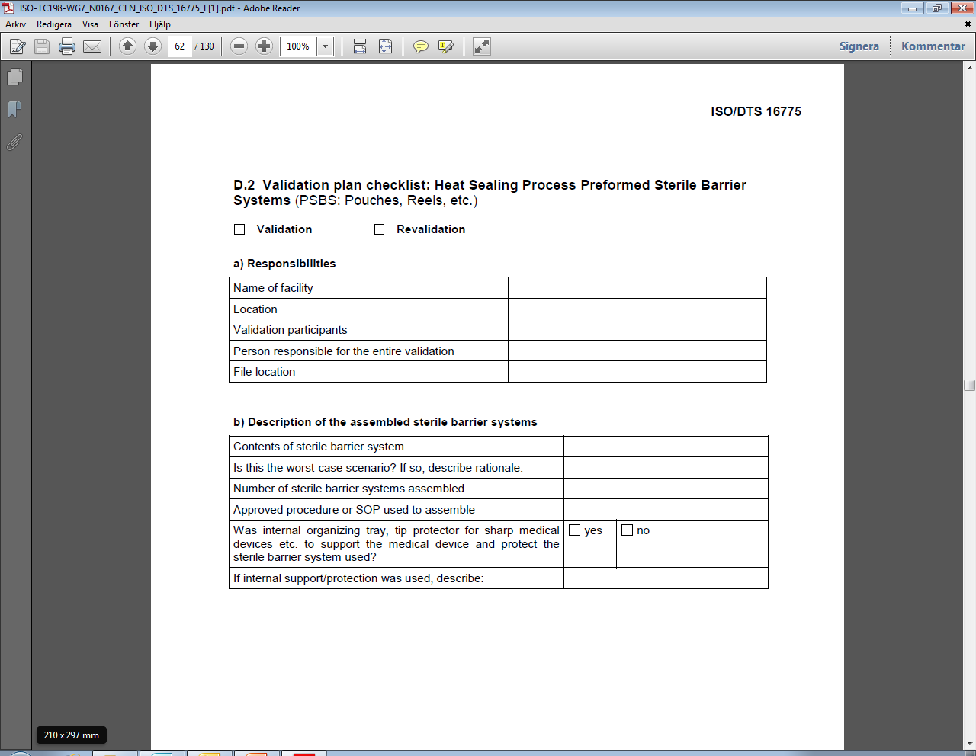

Slide 32
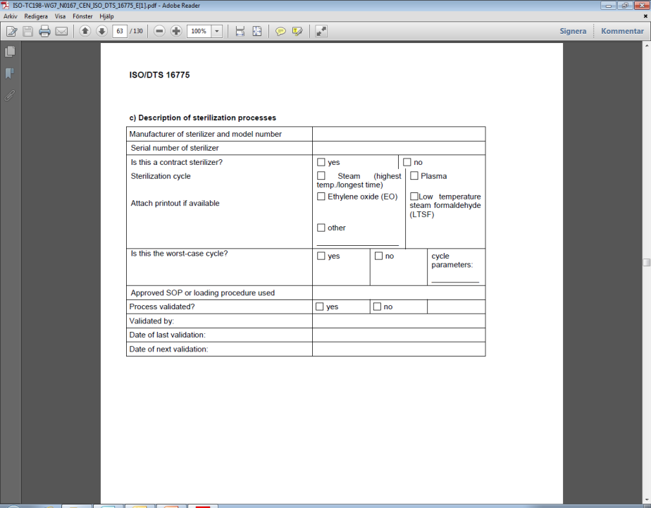

Slide 33
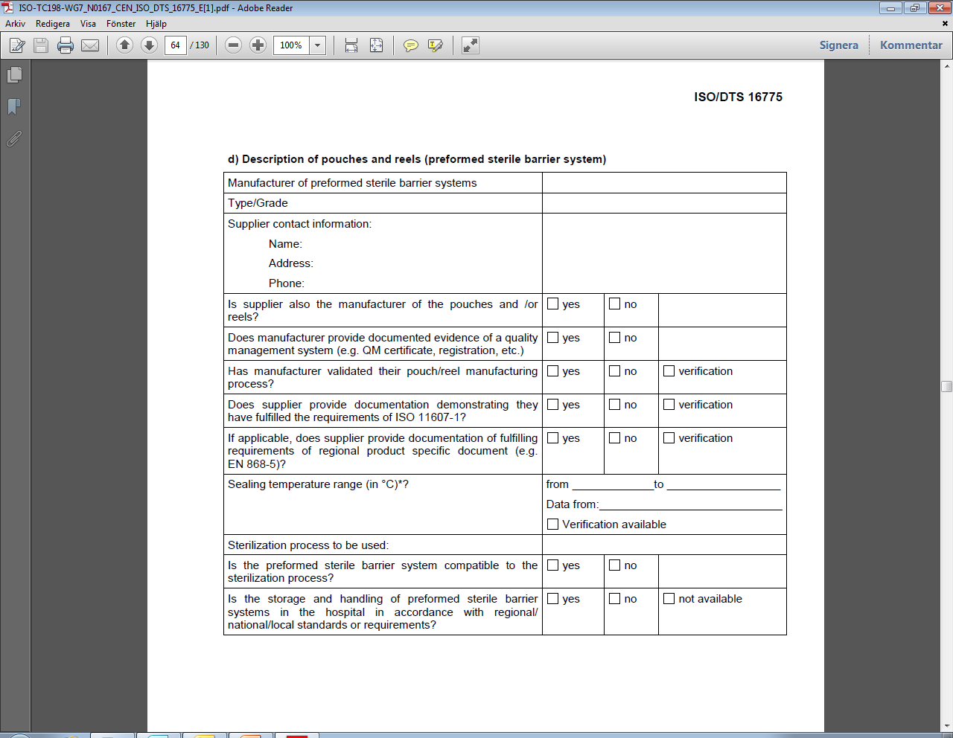

Slide 34
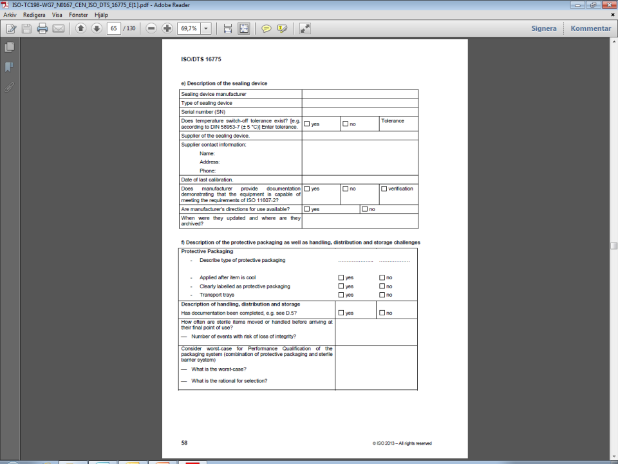

Slide 35
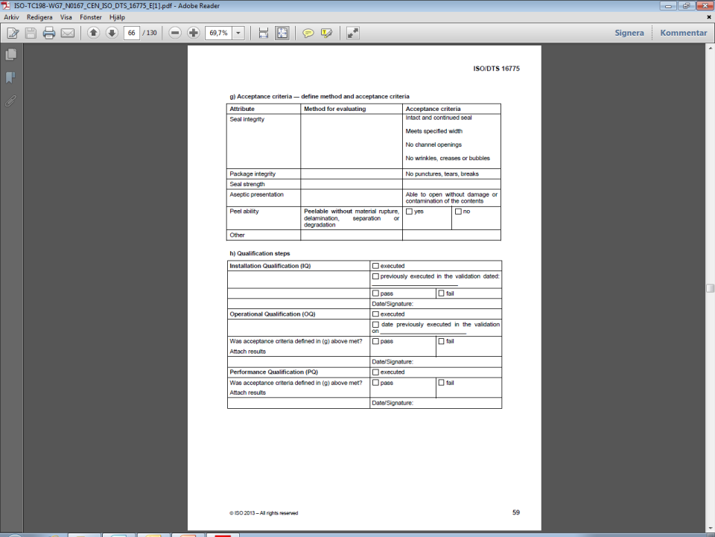

Slide 36
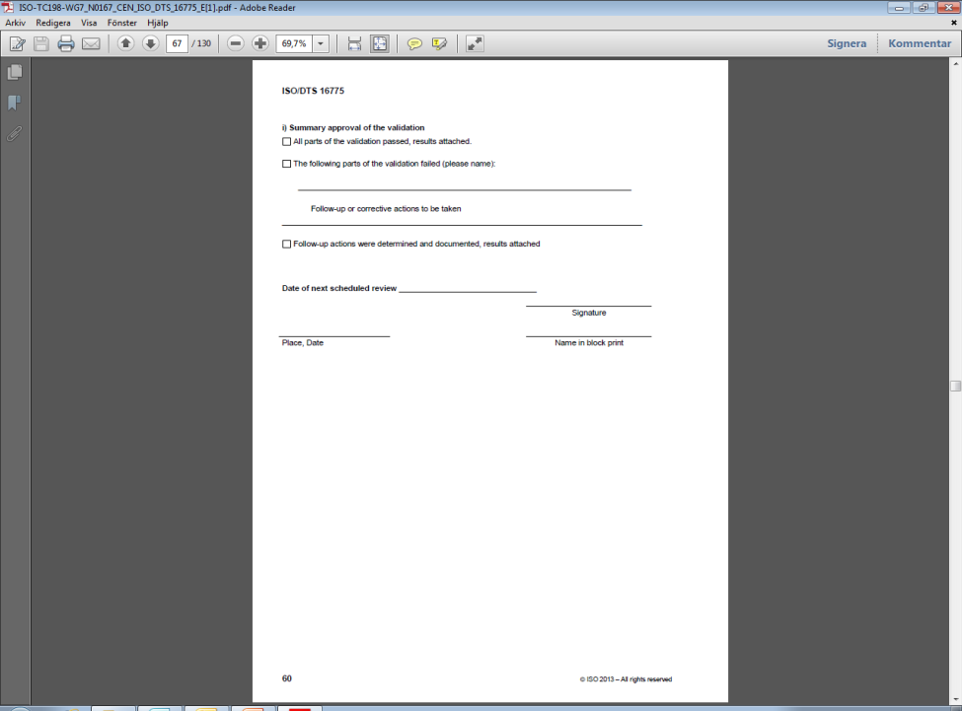

Slide 37
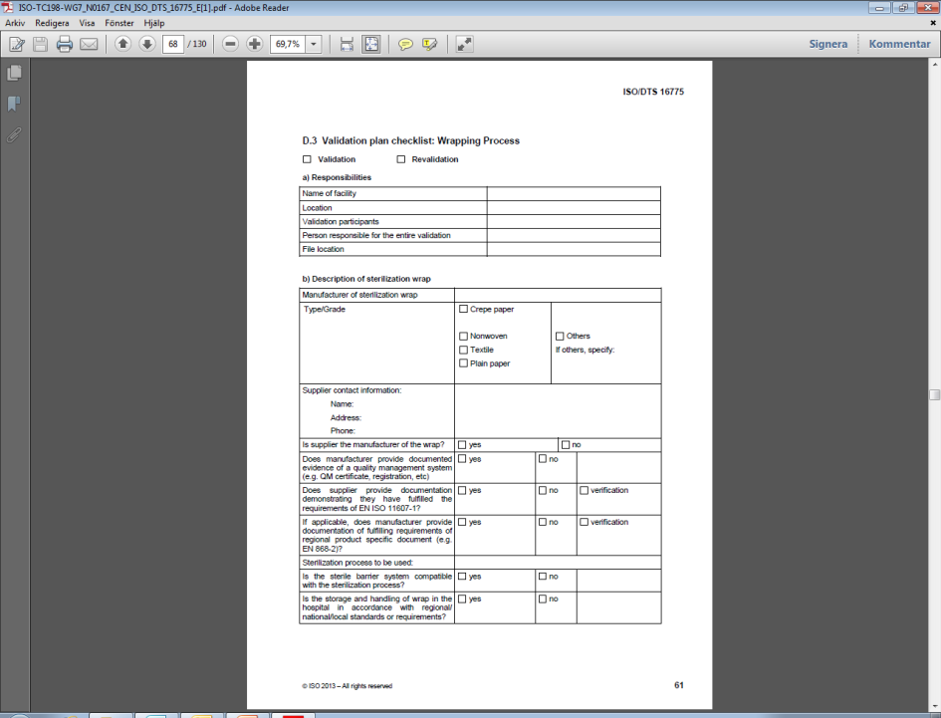

Slide 38
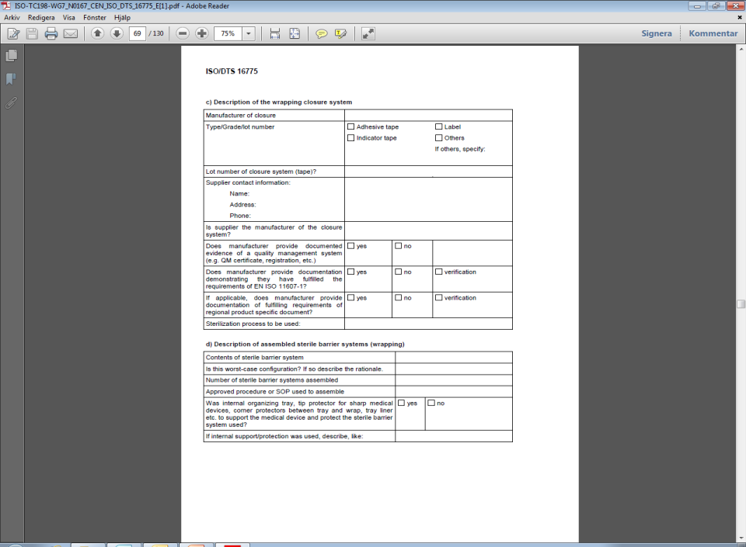

Slide 39
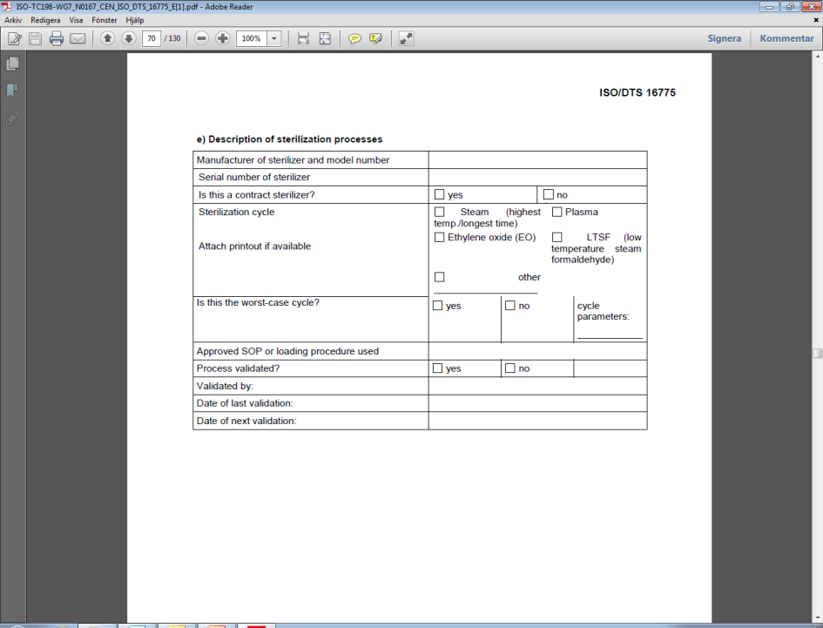

Slide 40
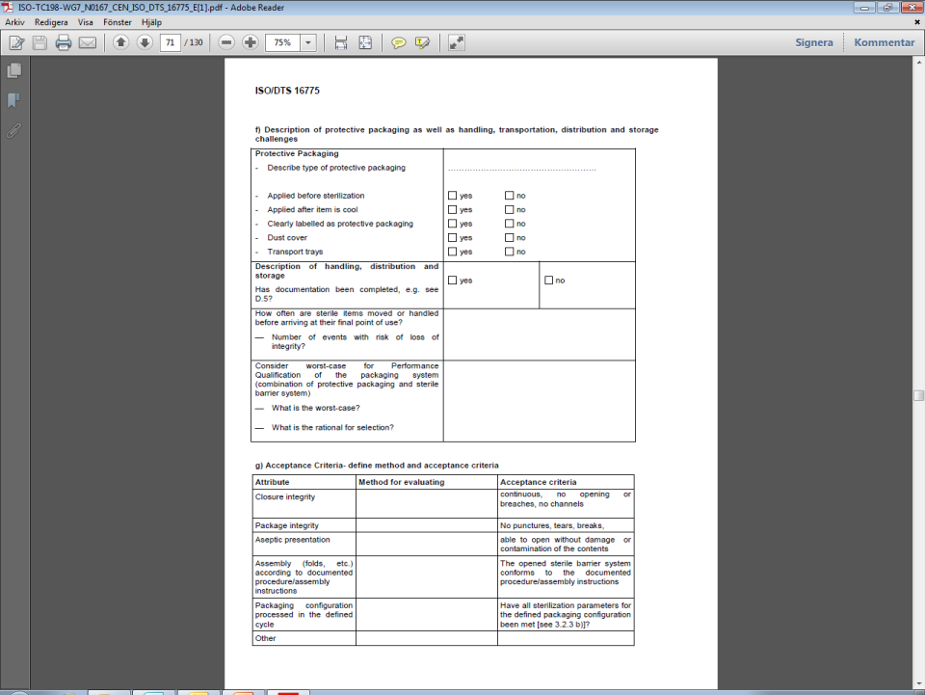

Slide 41
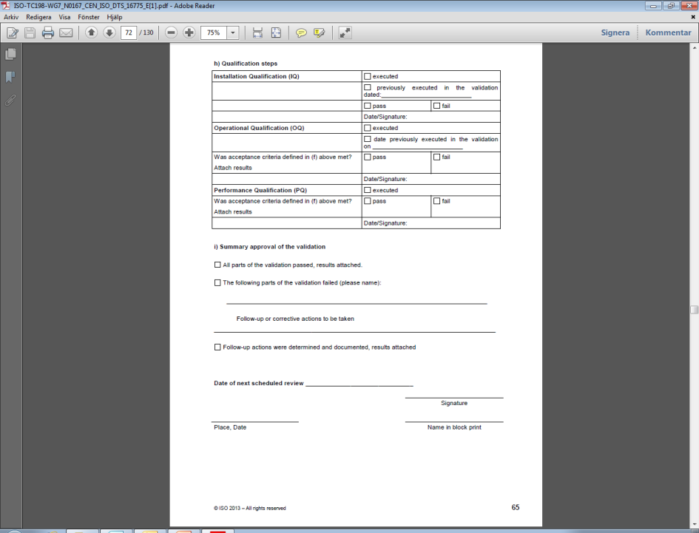

Slide 42
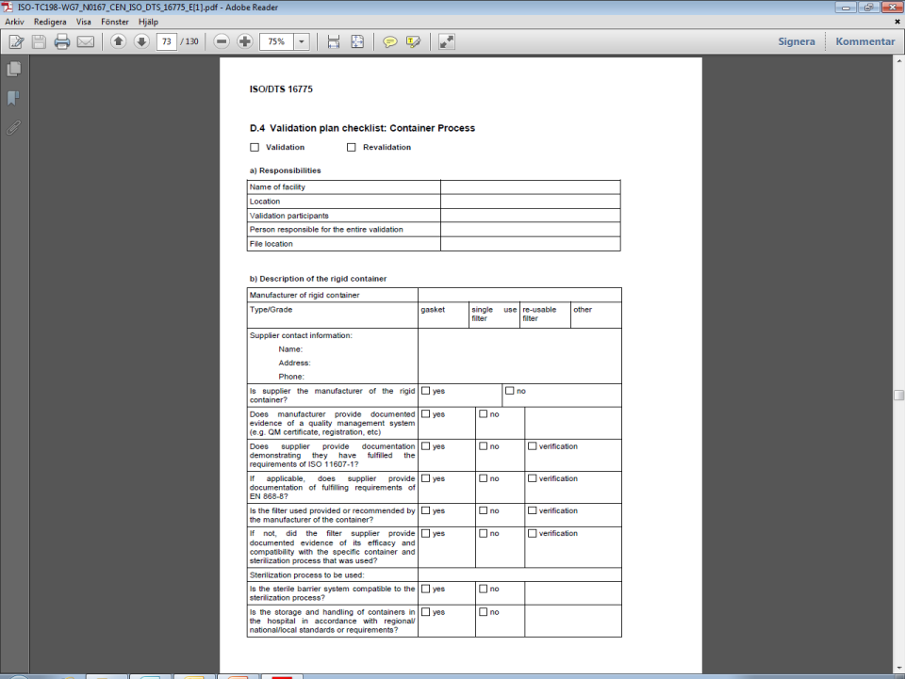

Slide 43
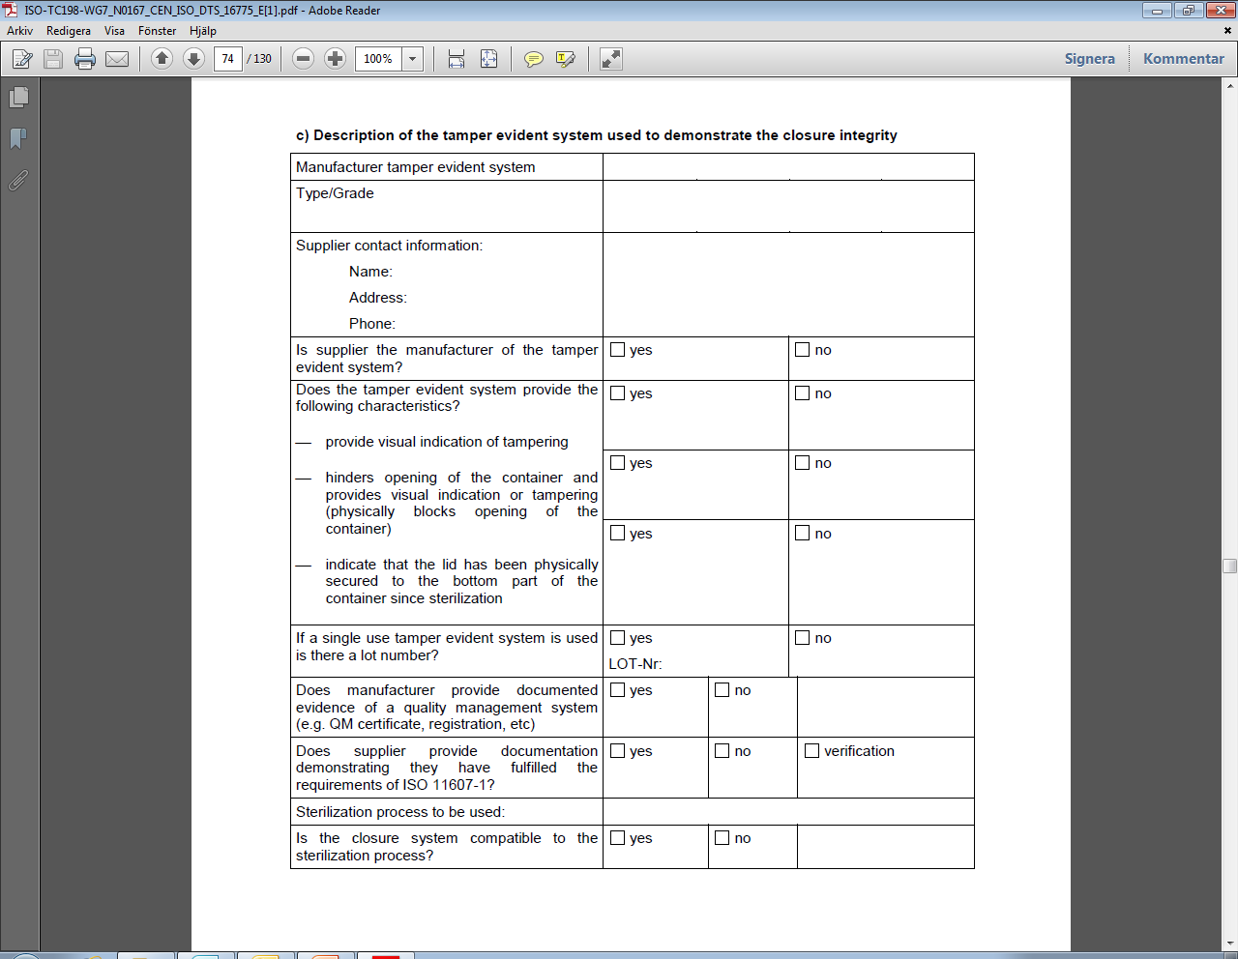

Slide 44
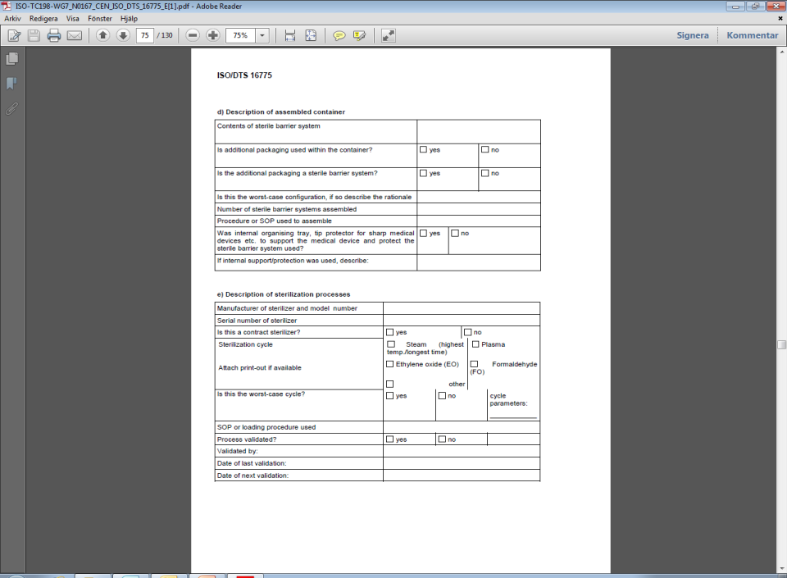

Slide 45
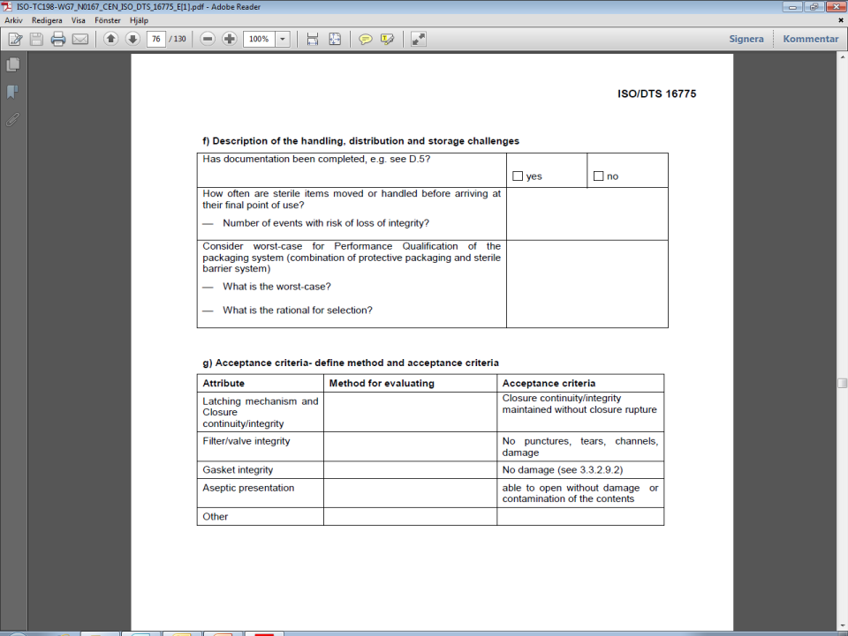

Slide 46
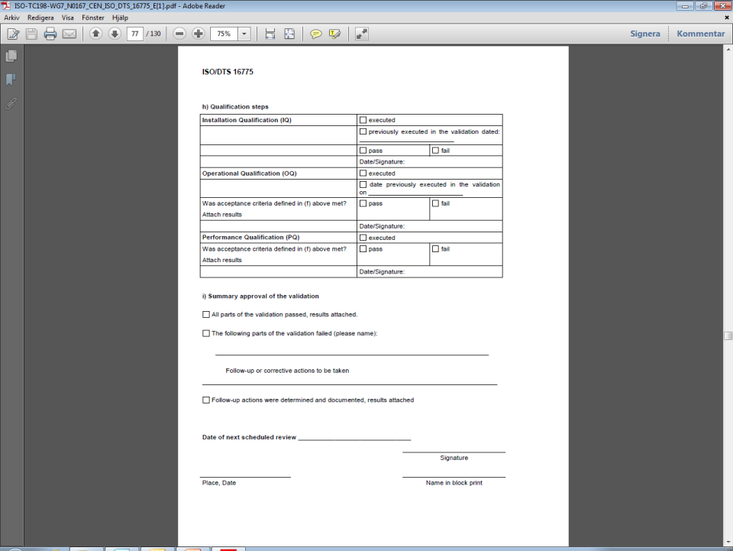

Slide 47
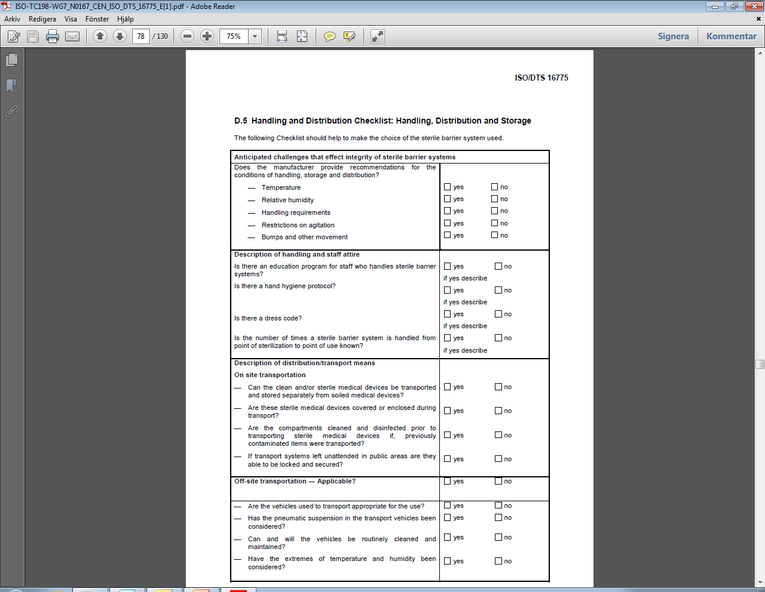

Slide 48
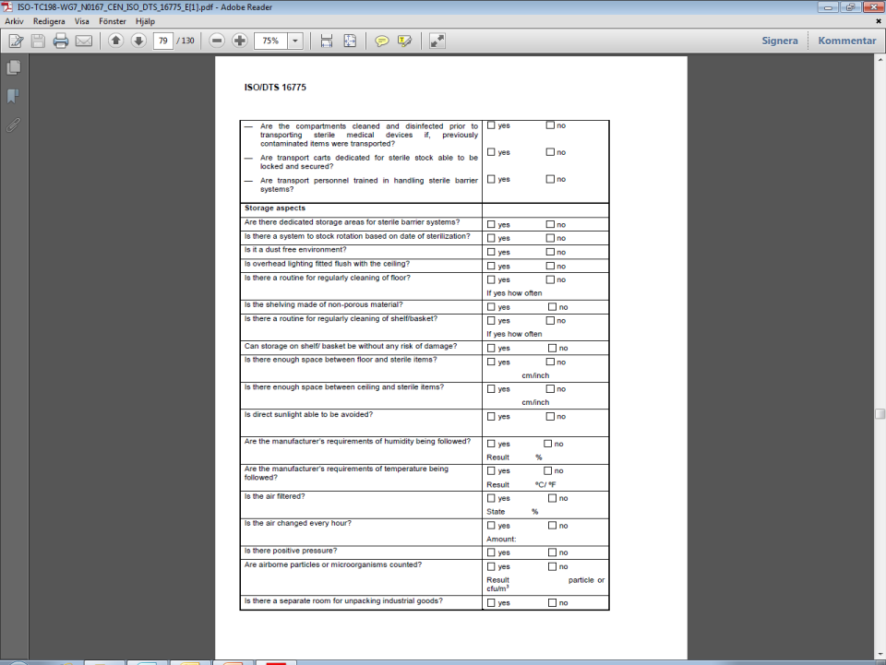

Slide 49
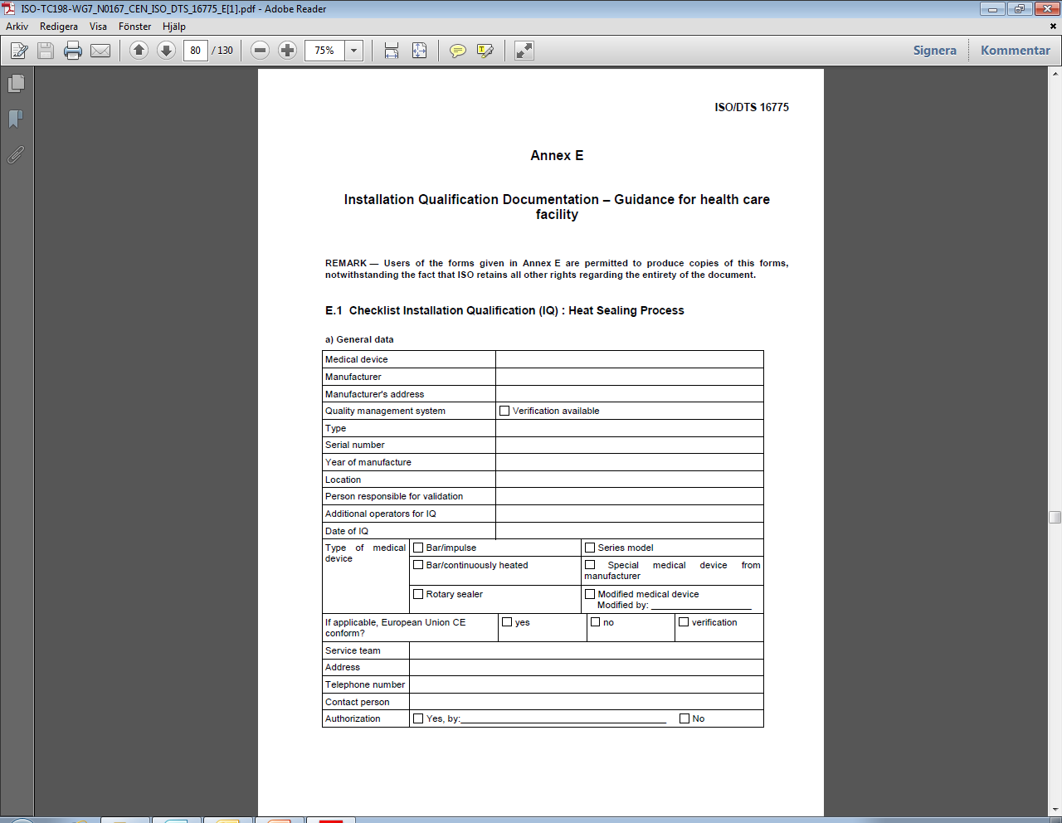

Slide 50
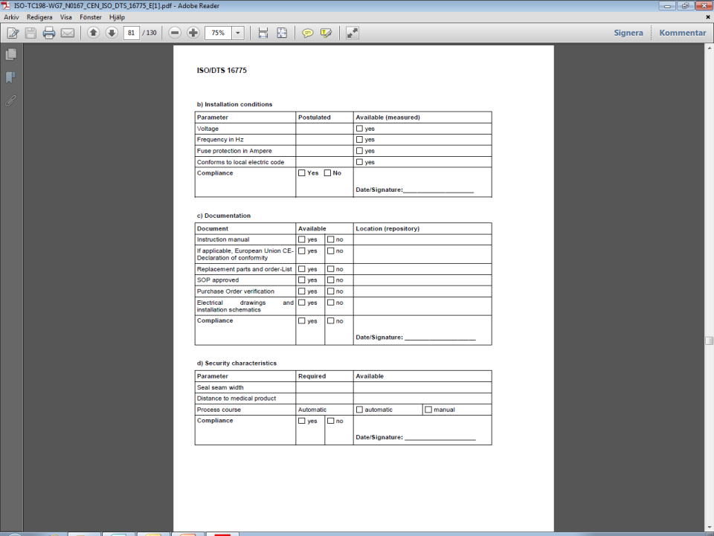

Slide 51
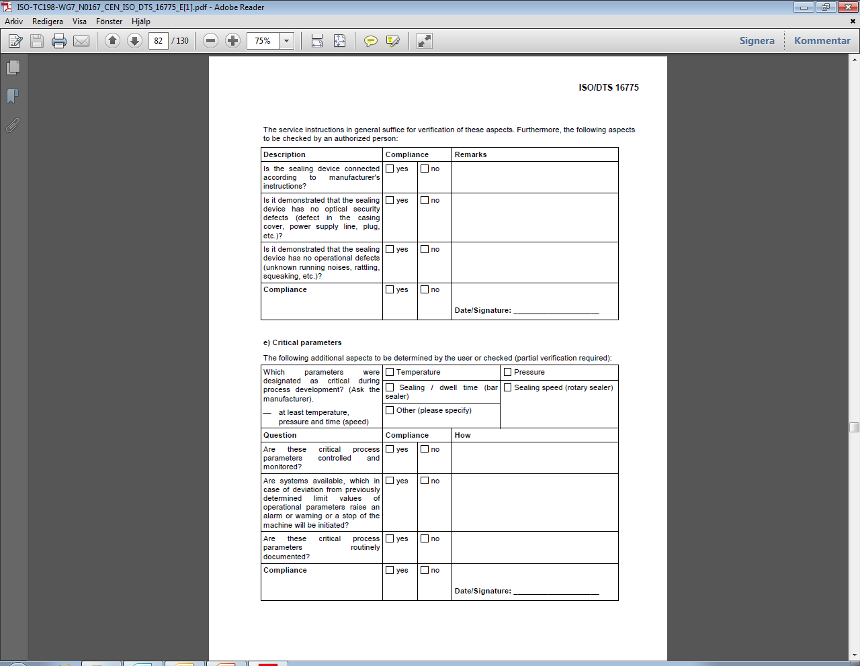

Slide 52
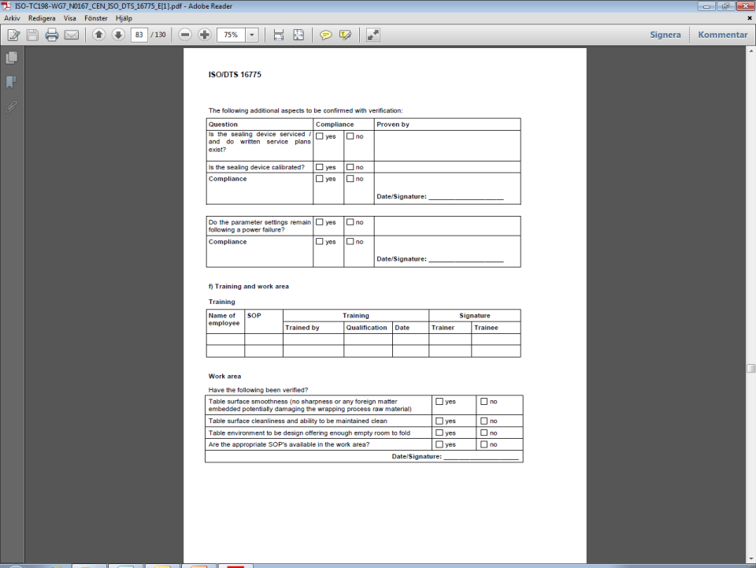

Slide 53
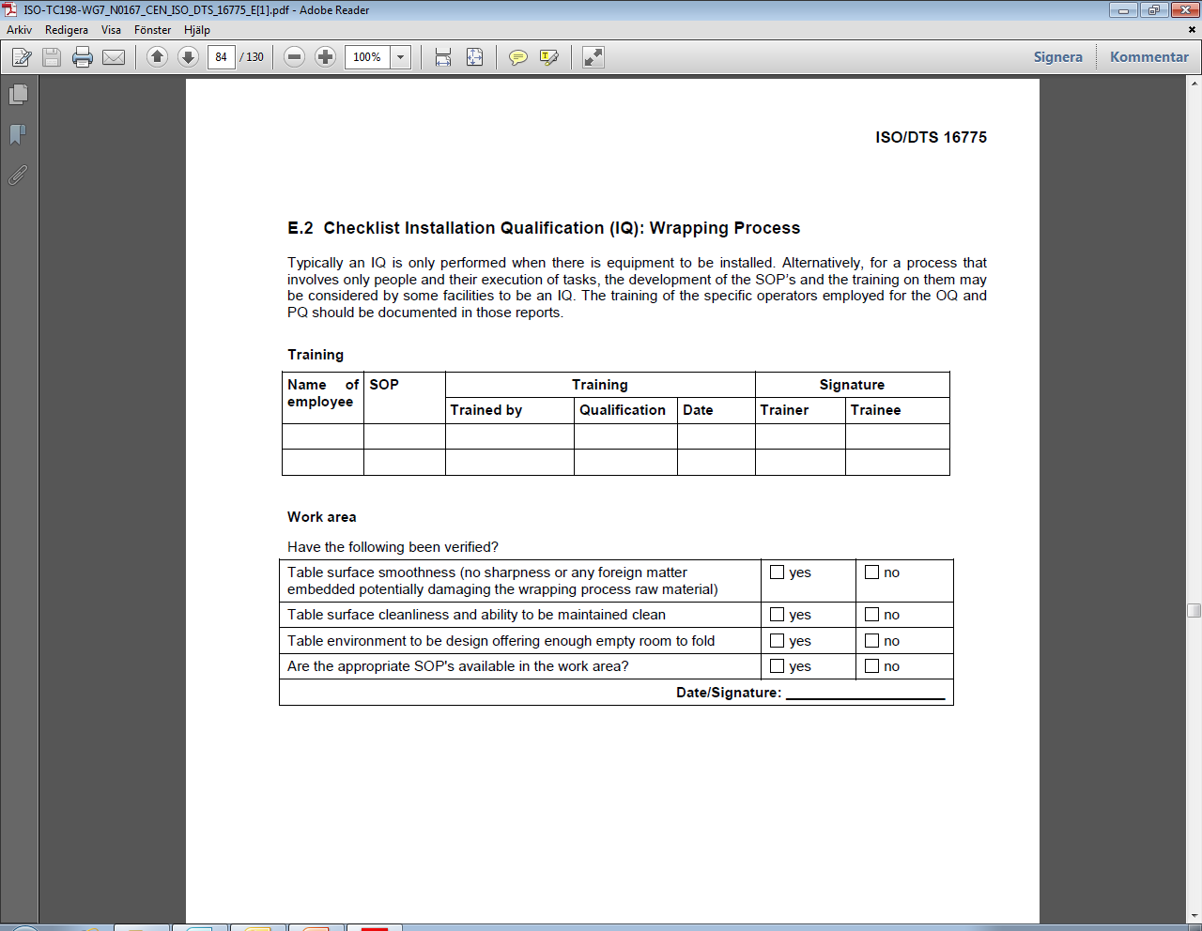

Slide 54
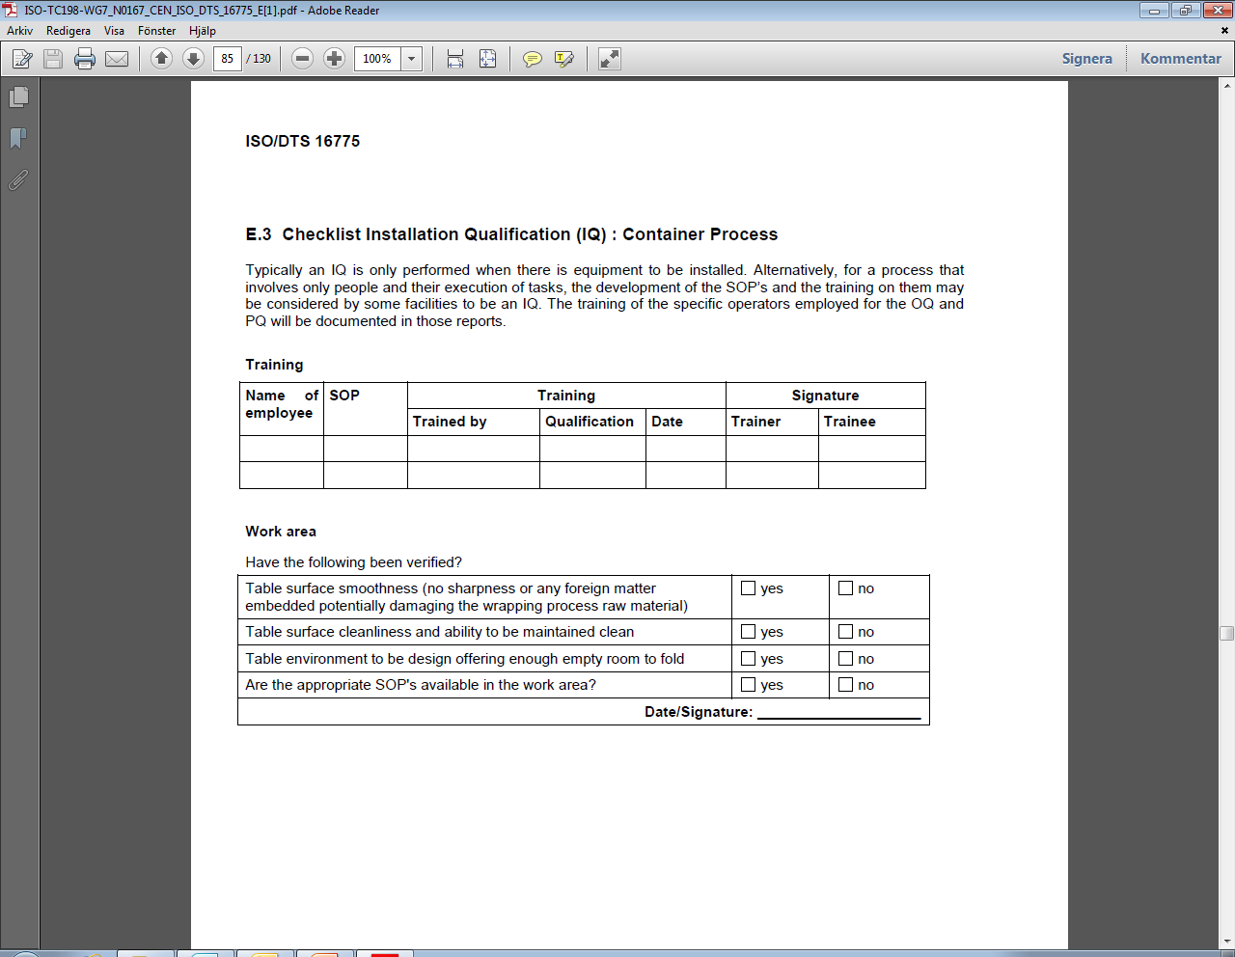

Slide 55
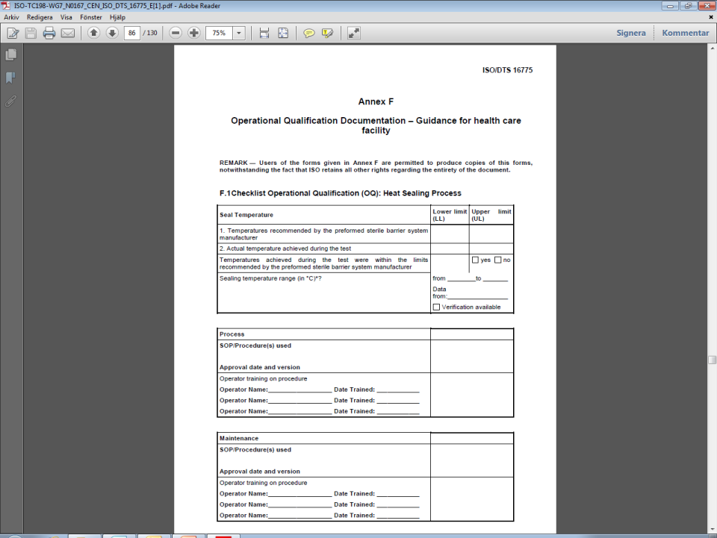

Slide 56
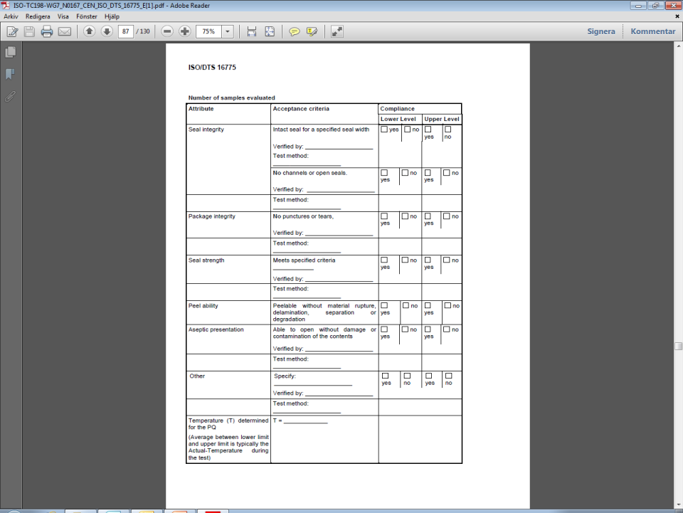

Slide 57
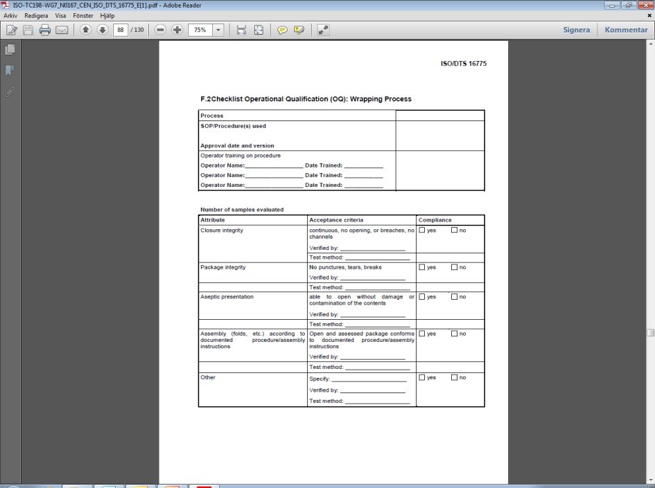

Slide 58
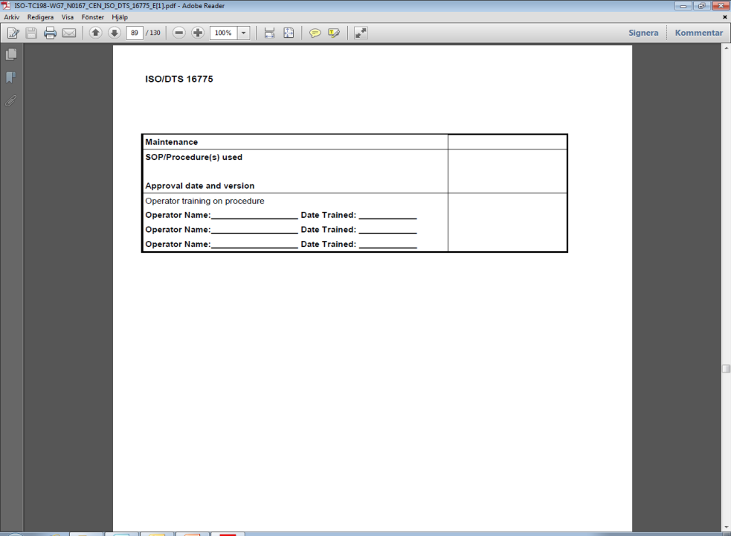

Slide 59
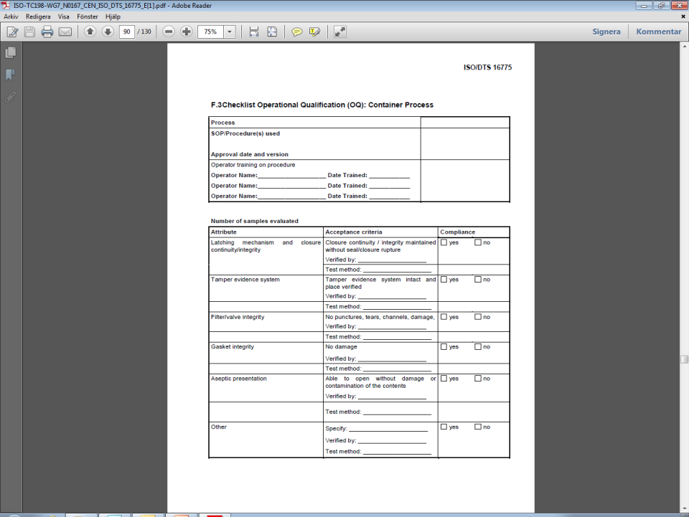

Slide 60


Slide 61
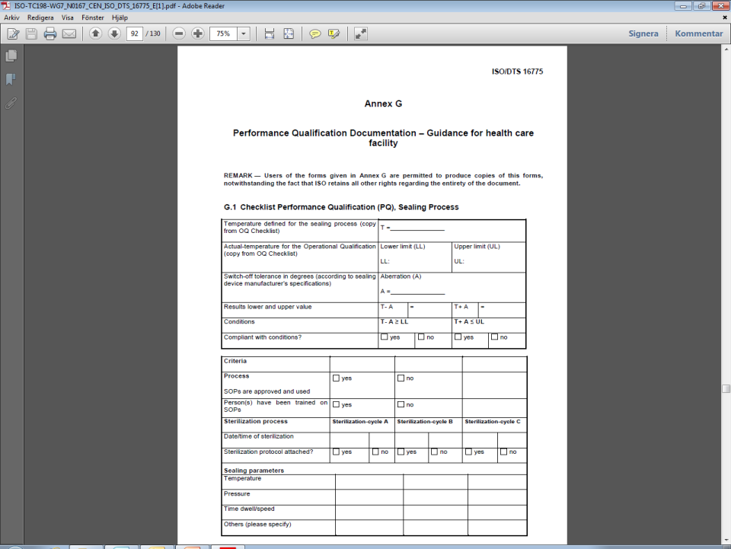

Slide 62
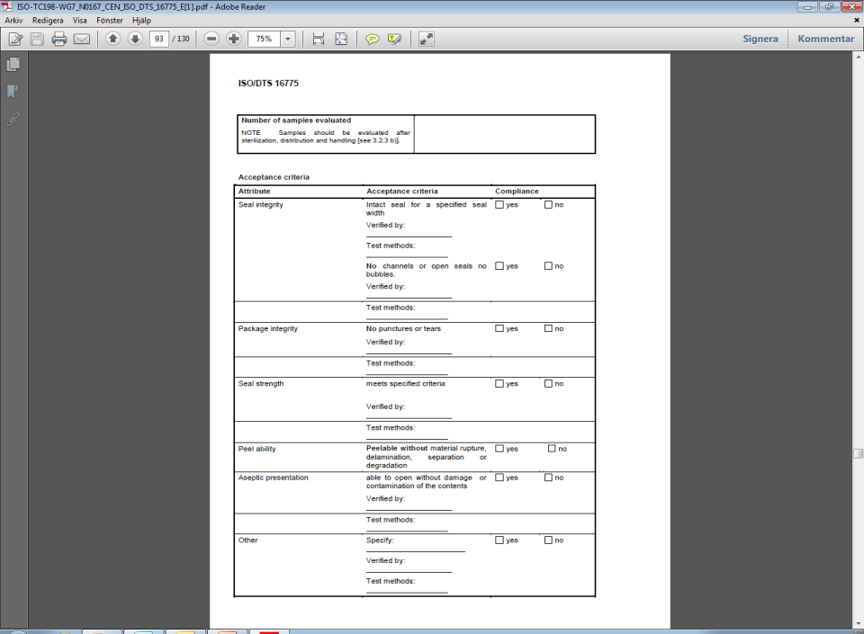

Slide 63
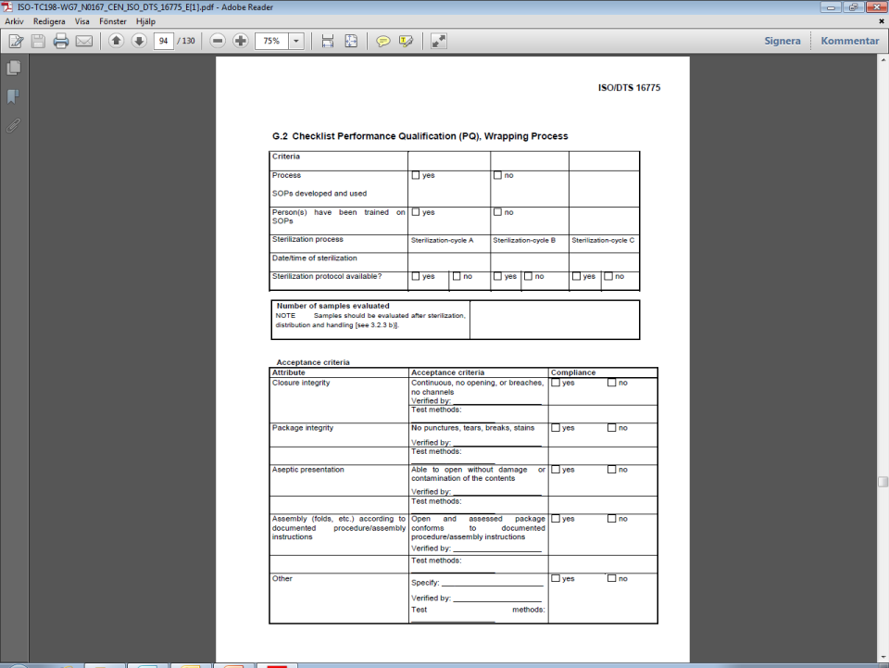

Slide 64
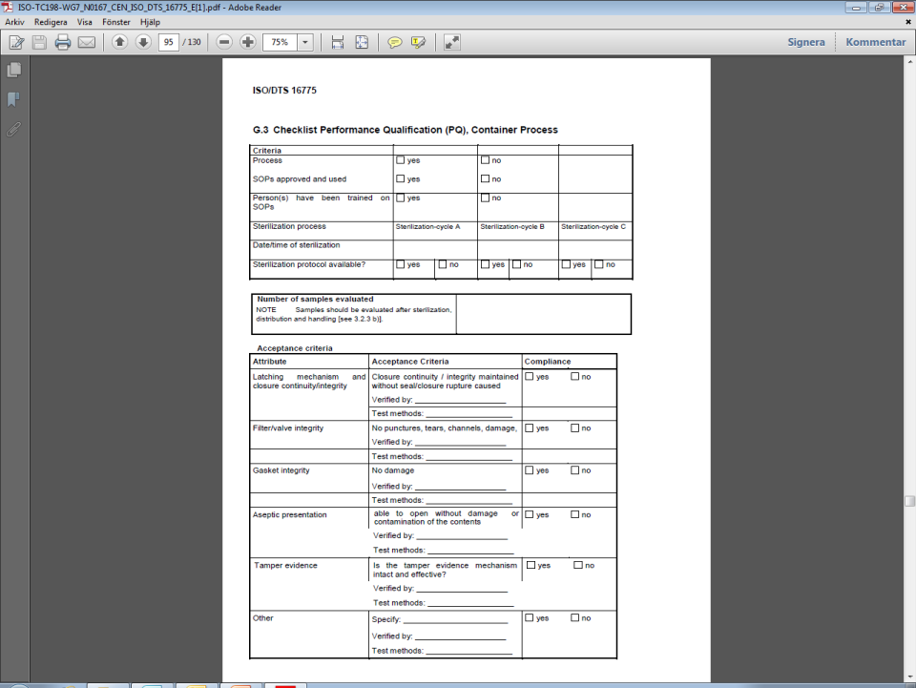

Slide 65
En validering av förpackningar är inte enbart material utan även i högsta grad våra handlingar

Slide 66
hur lastar jag kopplingar döda vinklar
diskmedel/torkmedel skyddar vi oss
ansvarig för maskinerna lastar vi lika
tar alla rätt förpackning kollar vi svetsen regelbundet viker alla rätt? hur ser vårt arbetsbord ut?
HUR OCH NÄR KONTROLLERAR JAG MIG SJÄLV?

Slide 67
Infektionskontroll är hela tiden en kedja av kontroller, och vi måste hela tiden utvärdera det vi gör. Med andra ord hjälp varandra att göra rätt så att vi har infektionskontroll.

Slide 68
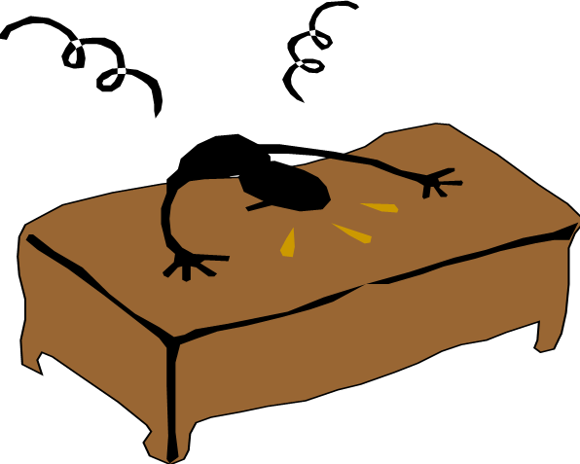
Tack för er uppmärksamhet

Slide 69
Referenser
SS EN ISO TS 16775

